Slide 1
Бюджетные модели в линейке "Управление холдингом": Лучшие практики и типичные ошибки.
Notes:
Корпоративные закупки 1С:ERP.УХ – результат объединения подсистем 1С:ЕРП (Закупки) и 1С:УХ (Корпоративные закупки).

Slide 2
Часть 1. Типичные ошибки разработки моделей
Notes:
Подсистема корпоративные закупки обеспечивает исполнение планов предприятия в закупке ТРУ (товаров, работ, услуг) конкурентным способом (а именно с помощью подготовки и проведения закупочных процедур), что расширяет функционал ЕРП. Встраивание функционала «Корпоративные закупки» выполнено так, чтобы функционал по товарному планированию и закупкам конфигурации «1С:ERP.Управление предприятием», работал в полном объеме, независимо от использования или не использования функционала «Корпоративные закупки». Для использования подсистемы, необходимо включить опцию «Использовать корпоративные закупки» и провести первичную настройку.
Валюта учета закупок - выполняет роль управленческой валюты, в которую выполняется пересчет любых данных по закупочной деятельности. Для организаций, ведущих учет по 223-ФЗ валюта всегда должна принимать значение RUB. Остальные организации могут использовать ту валюту, в которой они хотят анализировать закупочную деятельность.
Тип цен для расценки потребности - используется для расчета стоимости закупаемых ресурсов. Как правило, это цены планового отдела. Контроль лимитов выполняется по стоимости, рассчитанной от плановых цен.
Периодичность закупок – значение по умолчанию «месяц». Рекомендованное значение «месяц». Определяет периодичность планов закупок и их актуализации.
Параметры планирования закупочных процедур задают значения по умолчанию для расчета длительности закупочных процедур в правилах закупки.
Разделять номенклатуру по категорийным менеджерам – если флаг установлен, то закупаемые ТРУ будут доступны только конкретным менеджерам в конкретной организации. Используется в обработке «Помощник формирования СПЗ»
Правила закупки – правила разрабатываются отдельно для организаций, ведущих учет по 223-ФЗ и отдельно для всех остальных организаций. Нужно определить правила для организации. Можно использовать <По всем организациям>, <По всем категориям>. Обязательно только явное указание категорийного менеджера.
Характеристики номенклатуры – дублирует константу «использовать характеристики номенклатуры». Значение константы влияет на использование характеристик всех подсистемах конфигурации.

Slide 3
Ошибка: неоправданное использование аналитик вида отчета
Задача: имеется бюджет, все строки которого имеют одинаковый набор аналитик, например, бюджет выручки считается в разрезе проектов, контрагентов, номенклатуры:
Notes:
Подсистема корпоративные закупки обеспечивает исполнение планов предприятия в закупке ТРУ (товаров, работ, услуг) конкурентным способом (а именно с помощью подготовки и проведения закупочных процедур), что расширяет функционал ЕРП. Встраивание функционала «Корпоративные закупки» выполнено так, чтобы функционал по товарному планированию и закупкам конфигурации «1С:ERP.Управление предприятием», работал в полном объеме, независимо от использования или не использования функционала «Корпоративные закупки». Для использования подсистемы, необходимо включить опцию «Использовать корпоративные закупки» и провести первичную настройку.
Валюта учета закупок - выполняет роль управленческой валюты, в которую выполняется пересчет любых данных по закупочной деятельности. Для организаций, ведущих учет по 223-ФЗ валюта всегда должна принимать значение RUB. Остальные организации могут использовать ту валюту, в которой они хотят анализировать закупочную деятельность.
Тип цен для расценки потребности - используется для расчета стоимости закупаемых ресурсов. Как правило, это цены планового отдела. Контроль лимитов выполняется по стоимости, рассчитанной от плановых цен.
Периодичность закупок – значение по умолчанию «месяц». Рекомендованное значение «месяц». Определяет периодичность планов закупок и их актуализации.
Параметры планирования закупочных процедур задают значения по умолчанию для расчета длительности закупочных процедур в правилах закупки.
Разделять номенклатуру по категорийным менеджерам – если флаг установлен, то закупаемые ТРУ будут доступны только конкретным менеджерам в конкретной организации. Используется в обработке «Помощник формирования СПЗ»
Правила закупки – правила разрабатываются отдельно для организаций, ведущих учет по 223-ФЗ и отдельно для всех остальных организаций. Нужно определить правила для организации. Можно использовать <По всем организациям>, <По всем категориям>. Обязательно только явное указание категорийного менеджера.
Характеристики номенклатуры – дублирует константу «использовать характеристики номенклатуры». Значение константы влияет на использование характеристик всех подсистемах конфигурации.

Slide 4
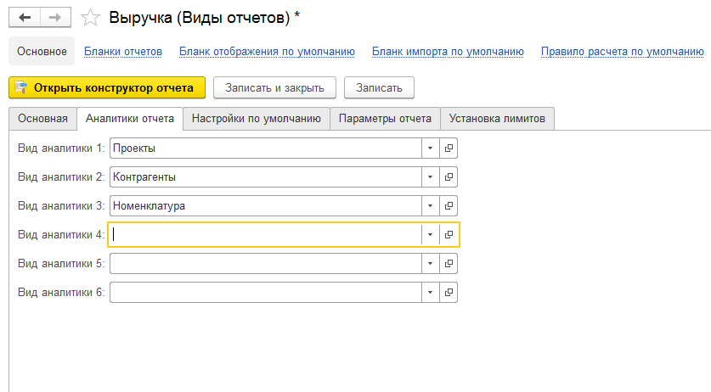
Ошибка: неоправданное использование аналитик вида отчета
Очень хочется воспользоваться аналитиками вида отчета, однако это неправильно!
Notes:
Подсистема корпоративные закупки обеспечивает исполнение планов предприятия в закупке ТРУ (товаров, работ, услуг) конкурентным способом (а именно с помощью подготовки и проведения закупочных процедур), что расширяет функционал ЕРП. Встраивание функционала «Корпоративные закупки» выполнено так, чтобы функционал по товарному планированию и закупкам конфигурации «1С:ERP.Управление предприятием», работал в полном объеме, независимо от использования или не использования функционала «Корпоративные закупки». Для использования подсистемы, необходимо включить опцию «Использовать корпоративные закупки» и провести первичную настройку.
Валюта учета закупок - выполняет роль управленческой валюты, в которую выполняется пересчет любых данных по закупочной деятельности. Для организаций, ведущих учет по 223-ФЗ валюта всегда должна принимать значение RUB. Остальные организации могут использовать ту валюту, в которой они хотят анализировать закупочную деятельность.
Тип цен для расценки потребности - используется для расчета стоимости закупаемых ресурсов. Как правило, это цены планового отдела. Контроль лимитов выполняется по стоимости, рассчитанной от плановых цен.
Периодичность закупок – значение по умолчанию «месяц». Рекомендованное значение «месяц». Определяет периодичность планов закупок и их актуализации.
Параметры планирования закупочных процедур задают значения по умолчанию для расчета длительности закупочных процедур в правилах закупки.
Разделять номенклатуру по категорийным менеджерам – если флаг установлен, то закупаемые ТРУ будут доступны только конкретным менеджерам в конкретной организации. Используется в обработке «Помощник формирования СПЗ»
Правила закупки – правила разрабатываются отдельно для организаций, ведущих учет по 223-ФЗ и отдельно для всех остальных организаций. Нужно определить правила для организации. Можно использовать <По всем организациям>, <По всем категориям>. Обязательно только явное указание категорийного менеджера.
Характеристики номенклатуры – дублирует константу «использовать характеристики номенклатуры». Значение константы влияет на использование характеристик всех подсистемах конфигурации.

Slide 5
Ошибка: неоправданное использование аналитик вида отчета
Аналитики вида отчета:
Дополняют ключевые аналитики вида отчета
Имеют единственное значение для каждого экземпляра отчета.
Требуют ввода и утверждения отдельного экземпляра на каждую комбинацию
Имеют ограничения при настройке операндов
Замедляют расчет показателей бюджетной модели
Используются для разделения ввода и утверждения видов отчетов по разным ответственным.
Notes:
Подсистема корпоративные закупки обеспечивает исполнение планов предприятия в закупке ТРУ (товаров, работ, услуг) конкурентным способом (а именно с помощью подготовки и проведения закупочных процедур), что расширяет функционал ЕРП. Встраивание функционала «Корпоративные закупки» выполнено так, чтобы функционал по товарному планированию и закупкам конфигурации «1С:ERP.Управление предприятием», работал в полном объеме, независимо от использования или не использования функционала «Корпоративные закупки». Для использования подсистемы, необходимо включить опцию «Использовать корпоративные закупки» и провести первичную настройку.
Валюта учета закупок - выполняет роль управленческой валюты, в которую выполняется пересчет любых данных по закупочной деятельности. Для организаций, ведущих учет по 223-ФЗ валюта всегда должна принимать значение RUB. Остальные организации могут использовать ту валюту, в которой они хотят анализировать закупочную деятельность.
Тип цен для расценки потребности - используется для расчета стоимости закупаемых ресурсов. Как правило, это цены планового отдела. Контроль лимитов выполняется по стоимости, рассчитанной от плановых цен.
Периодичность закупок – значение по умолчанию «месяц». Рекомендованное значение «месяц». Определяет периодичность планов закупок и их актуализации.
Параметры планирования закупочных процедур задают значения по умолчанию для расчета длительности закупочных процедур в правилах закупки.
Разделять номенклатуру по категорийным менеджерам – если флаг установлен, то закупаемые ТРУ будут доступны только конкретным менеджерам в конкретной организации. Используется в обработке «Помощник формирования СПЗ»
Правила закупки – правила разрабатываются отдельно для организаций, ведущих учет по 223-ФЗ и отдельно для всех остальных организаций. Нужно определить правила для организации. Можно использовать <По всем организациям>, <По всем категориям>. Обязательно только явное указание категорийного менеджера.
Характеристики номенклатуры – дублирует константу «использовать характеристики номенклатуры». Значение константы влияет на использование характеристик всех подсистемах конфигурации.

Slide 6
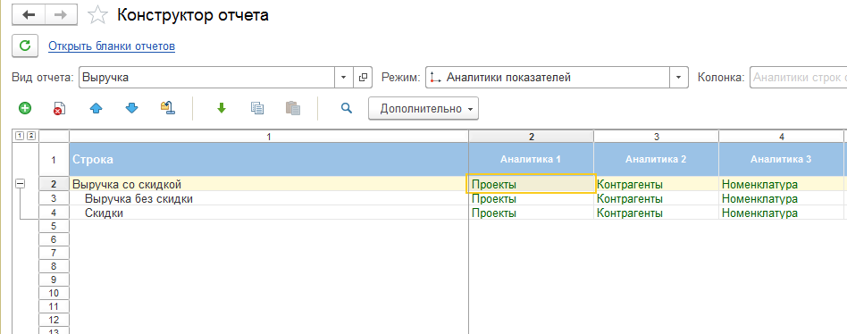
Правильно - скопировать одну аналитику на все строки через конструктор!
Notes:
Подсистема корпоративные закупки обеспечивает исполнение планов предприятия в закупке ТРУ (товаров, работ, услуг) конкурентным способом (а именно с помощью подготовки и проведения закупочных процедур), что расширяет функционал ЕРП. Встраивание функционала «Корпоративные закупки» выполнено так, чтобы функционал по товарному планированию и закупкам конфигурации «1С:ERP.Управление предприятием», работал в полном объеме, независимо от использования или не использования функционала «Корпоративные закупки». Для использования подсистемы, необходимо включить опцию «Использовать корпоративные закупки» и провести первичную настройку.
Валюта учета закупок - выполняет роль управленческой валюты, в которую выполняется пересчет любых данных по закупочной деятельности. Для организаций, ведущих учет по 223-ФЗ валюта всегда должна принимать значение RUB. Остальные организации могут использовать ту валюту, в которой они хотят анализировать закупочную деятельность.
Тип цен для расценки потребности - используется для расчета стоимости закупаемых ресурсов. Как правило, это цены планового отдела. Контроль лимитов выполняется по стоимости, рассчитанной от плановых цен.
Периодичность закупок – значение по умолчанию «месяц». Рекомендованное значение «месяц». Определяет периодичность планов закупок и их актуализации.
Параметры планирования закупочных процедур задают значения по умолчанию для расчета длительности закупочных процедур в правилах закупки.
Разделять номенклатуру по категорийным менеджерам – если флаг установлен, то закупаемые ТРУ будут доступны только конкретным менеджерам в конкретной организации. Используется в обработке «Помощник формирования СПЗ»
Правила закупки – правила разрабатываются отдельно для организаций, ведущих учет по 223-ФЗ и отдельно для всех остальных организаций. Нужно определить правила для организации. Можно использовать <По всем организациям>, <По всем категориям>. Обязательно только явное указание категорийного менеджера.
Характеристики номенклатуры – дублирует константу «использовать характеристики номенклатуры». Значение константы влияет на использование характеристик всех подсистемах конфигурации.

Slide 7
Ошибка: неоправданное использование признака “Разделение по проектам” у вида отчета
Задача: у бюджетной модели есть аналитика проекты в разрезе которой нужно собирать планы, факт, считать отклонения.
Notes:
Подсистема корпоративные закупки обеспечивает исполнение планов предприятия в закупке ТРУ (товаров, работ, услуг) конкурентным способом (а именно с помощью подготовки и проведения закупочных процедур), что расширяет функционал ЕРП. Встраивание функционала «Корпоративные закупки» выполнено так, чтобы функционал по товарному планированию и закупкам конфигурации «1С:ERP.Управление предприятием», работал в полном объеме, независимо от использования или не использования функционала «Корпоративные закупки». Для использования подсистемы, необходимо включить опцию «Использовать корпоративные закупки» и провести первичную настройку.
Валюта учета закупок - выполняет роль управленческой валюты, в которую выполняется пересчет любых данных по закупочной деятельности. Для организаций, ведущих учет по 223-ФЗ валюта всегда должна принимать значение RUB. Остальные организации могут использовать ту валюту, в которой они хотят анализировать закупочную деятельность.
Тип цен для расценки потребности - используется для расчета стоимости закупаемых ресурсов. Как правило, это цены планового отдела. Контроль лимитов выполняется по стоимости, рассчитанной от плановых цен.
Периодичность закупок – значение по умолчанию «месяц». Рекомендованное значение «месяц». Определяет периодичность планов закупок и их актуализации.
Параметры планирования закупочных процедур задают значения по умолчанию для расчета длительности закупочных процедур в правилах закупки.
Разделять номенклатуру по категорийным менеджерам – если флаг установлен, то закупаемые ТРУ будут доступны только конкретным менеджерам в конкретной организации. Используется в обработке «Помощник формирования СПЗ»
Правила закупки – правила разрабатываются отдельно для организаций, ведущих учет по 223-ФЗ и отдельно для всех остальных организаций. Нужно определить правила для организации. Можно использовать <По всем организациям>, <По всем категориям>. Обязательно только явное указание категорийного менеджера.
Характеристики номенклатуры – дублирует константу «использовать характеристики номенклатуры». Значение константы влияет на использование характеристик всех подсистемах конфигурации.

Slide 8
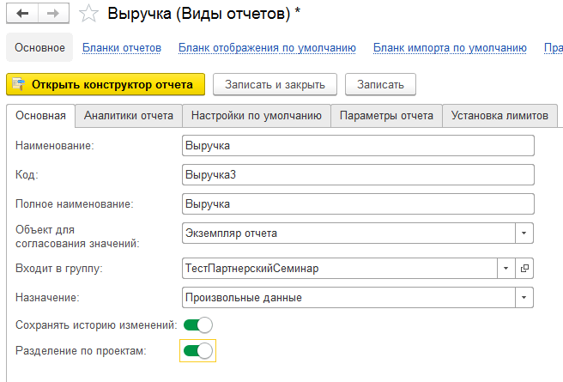
Ошибка: неоправданное использование признака “Разделение по проектам” у вида отчета
Признак “Разделение по проектам” ставить не нужно!
Notes:
Подсистема корпоративные закупки обеспечивает исполнение планов предприятия в закупке ТРУ (товаров, работ, услуг) конкурентным способом (а именно с помощью подготовки и проведения закупочных процедур), что расширяет функционал ЕРП. Встраивание функционала «Корпоративные закупки» выполнено так, чтобы функционал по товарному планированию и закупкам конфигурации «1С:ERP.Управление предприятием», работал в полном объеме, независимо от использования или не использования функционала «Корпоративные закупки». Для использования подсистемы, необходимо включить опцию «Использовать корпоративные закупки» и провести первичную настройку.
Валюта учета закупок - выполняет роль управленческой валюты, в которую выполняется пересчет любых данных по закупочной деятельности. Для организаций, ведущих учет по 223-ФЗ валюта всегда должна принимать значение RUB. Остальные организации могут использовать ту валюту, в которой они хотят анализировать закупочную деятельность.
Тип цен для расценки потребности - используется для расчета стоимости закупаемых ресурсов. Как правило, это цены планового отдела. Контроль лимитов выполняется по стоимости, рассчитанной от плановых цен.
Периодичность закупок – значение по умолчанию «месяц». Рекомендованное значение «месяц». Определяет периодичность планов закупок и их актуализации.
Параметры планирования закупочных процедур задают значения по умолчанию для расчета длительности закупочных процедур в правилах закупки.
Разделять номенклатуру по категорийным менеджерам – если флаг установлен, то закупаемые ТРУ будут доступны только конкретным менеджерам в конкретной организации. Используется в обработке «Помощник формирования СПЗ»
Правила закупки – правила разрабатываются отдельно для организаций, ведущих учет по 223-ФЗ и отдельно для всех остальных организаций. Нужно определить правила для организации. Можно использовать <По всем организациям>, <По всем категориям>. Обязательно только явное указание категорийного менеджера.
Характеристики номенклатуры – дублирует константу «использовать характеристики номенклатуры». Значение константы влияет на использование характеристик всех подсистемах конфигурации.

Slide 9
Ошибка: неоправданное использование признака “Разделение по проектам” у вида отчета
Признак “Разделение по проектам”:
Дополняет ключевые аналитики вида отчета проектом
Требуют ввода и утверждения отдельного экземпляра на каждый проект
Имеют ограничения при настройке операндов
Замедляют расчет показателей бюджетной модели
Используются для включения функционала расчета инвестиционных показателей проекта в разрезе проектов и этапов.
Notes:
Подсистема корпоративные закупки обеспечивает исполнение планов предприятия в закупке ТРУ (товаров, работ, услуг) конкурентным способом (а именно с помощью подготовки и проведения закупочных процедур), что расширяет функционал ЕРП. Встраивание функционала «Корпоративные закупки» выполнено так, чтобы функционал по товарному планированию и закупкам конфигурации «1С:ERP.Управление предприятием», работал в полном объеме, независимо от использования или не использования функционала «Корпоративные закупки». Для использования подсистемы, необходимо включить опцию «Использовать корпоративные закупки» и провести первичную настройку.
Валюта учета закупок - выполняет роль управленческой валюты, в которую выполняется пересчет любых данных по закупочной деятельности. Для организаций, ведущих учет по 223-ФЗ валюта всегда должна принимать значение RUB. Остальные организации могут использовать ту валюту, в которой они хотят анализировать закупочную деятельность.
Тип цен для расценки потребности - используется для расчета стоимости закупаемых ресурсов. Как правило, это цены планового отдела. Контроль лимитов выполняется по стоимости, рассчитанной от плановых цен.
Периодичность закупок – значение по умолчанию «месяц». Рекомендованное значение «месяц». Определяет периодичность планов закупок и их актуализации.
Параметры планирования закупочных процедур задают значения по умолчанию для расчета длительности закупочных процедур в правилах закупки.
Разделять номенклатуру по категорийным менеджерам – если флаг установлен, то закупаемые ТРУ будут доступны только конкретным менеджерам в конкретной организации. Используется в обработке «Помощник формирования СПЗ»
Правила закупки – правила разрабатываются отдельно для организаций, ведущих учет по 223-ФЗ и отдельно для всех остальных организаций. Нужно определить правила для организации. Можно использовать <По всем организациям>, <По всем категориям>. Обязательно только явное указание категорийного менеджера.
Характеристики номенклатуры – дублирует константу «использовать характеристики номенклатуры». Значение константы влияет на использование характеристик всех подсистемах конфигурации.

Slide 10
Ошибка: неоправданное использование признака “Разделение по проектам” у вида отчета
Notes:
Подсистема корпоративные закупки обеспечивает исполнение планов предприятия в закупке ТРУ (товаров, работ, услуг) конкурентным способом (а именно с помощью подготовки и проведения закупочных процедур), что расширяет функционал ЕРП. Встраивание функционала «Корпоративные закупки» выполнено так, чтобы функционал по товарному планированию и закупкам конфигурации «1С:ERP.Управление предприятием», работал в полном объеме, независимо от использования или не использования функционала «Корпоративные закупки». Для использования подсистемы, необходимо включить опцию «Использовать корпоративные закупки» и провести первичную настройку.
Валюта учета закупок - выполняет роль управленческой валюты, в которую выполняется пересчет любых данных по закупочной деятельности. Для организаций, ведущих учет по 223-ФЗ валюта всегда должна принимать значение RUB. Остальные организации могут использовать ту валюту, в которой они хотят анализировать закупочную деятельность.
Тип цен для расценки потребности - используется для расчета стоимости закупаемых ресурсов. Как правило, это цены планового отдела. Контроль лимитов выполняется по стоимости, рассчитанной от плановых цен.
Периодичность закупок – значение по умолчанию «месяц». Рекомендованное значение «месяц». Определяет периодичность планов закупок и их актуализации.
Параметры планирования закупочных процедур задают значения по умолчанию для расчета длительности закупочных процедур в правилах закупки.
Разделять номенклатуру по категорийным менеджерам – если флаг установлен, то закупаемые ТРУ будут доступны только конкретным менеджерам в конкретной организации. Используется в обработке «Помощник формирования СПЗ»
Правила закупки – правила разрабатываются отдельно для организаций, ведущих учет по 223-ФЗ и отдельно для всех остальных организаций. Нужно определить правила для организации. Можно использовать <По всем организациям>, <По всем категориям>. Обязательно только явное указание категорийного менеджера.
Характеристики номенклатуры – дублирует константу «использовать характеристики номенклатуры». Значение константы влияет на использование характеристик всех подсистемах конфигурации.

Slide 11
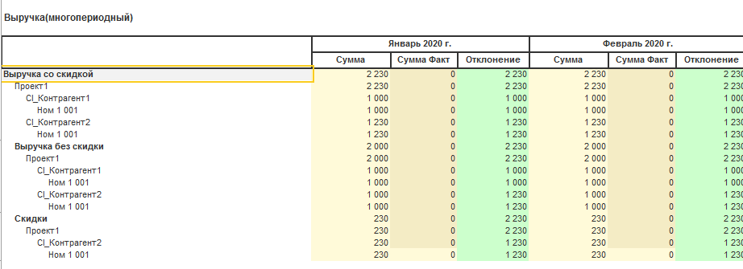
Ошибка: неоправданное использование операндов правил обработки вместо вычисляемых выражений бланков
Задача: имеется бюджет выручки с план - фактным отклонением, форма бюджета используется для анализа, значения отклонений в дальнейших расчетах модели не используются
Notes:
Подсистема корпоративные закупки обеспечивает исполнение планов предприятия в закупке ТРУ (товаров, работ, услуг) конкурентным способом (а именно с помощью подготовки и проведения закупочных процедур), что расширяет функционал ЕРП. Встраивание функционала «Корпоративные закупки» выполнено так, чтобы функционал по товарному планированию и закупкам конфигурации «1С:ERP.Управление предприятием», работал в полном объеме, независимо от использования или не использования функционала «Корпоративные закупки». Для использования подсистемы, необходимо включить опцию «Использовать корпоративные закупки» и провести первичную настройку.
Валюта учета закупок - выполняет роль управленческой валюты, в которую выполняется пересчет любых данных по закупочной деятельности. Для организаций, ведущих учет по 223-ФЗ валюта всегда должна принимать значение RUB. Остальные организации могут использовать ту валюту, в которой они хотят анализировать закупочную деятельность.
Тип цен для расценки потребности - используется для расчета стоимости закупаемых ресурсов. Как правило, это цены планового отдела. Контроль лимитов выполняется по стоимости, рассчитанной от плановых цен.
Периодичность закупок – значение по умолчанию «месяц». Рекомендованное значение «месяц». Определяет периодичность планов закупок и их актуализации.
Параметры планирования закупочных процедур задают значения по умолчанию для расчета длительности закупочных процедур в правилах закупки.
Разделять номенклатуру по категорийным менеджерам – если флаг установлен, то закупаемые ТРУ будут доступны только конкретным менеджерам в конкретной организации. Используется в обработке «Помощник формирования СПЗ»
Правила закупки – правила разрабатываются отдельно для организаций, ведущих учет по 223-ФЗ и отдельно для всех остальных организаций. Нужно определить правила для организации. Можно использовать <По всем организациям>, <По всем категориям>. Обязательно только явное указание категорийного менеджера.
Характеристики номенклатуры – дублирует константу «использовать характеристики номенклатуры». Значение константы влияет на использование характеристик всех подсистемах конфигурации.

Slide 12
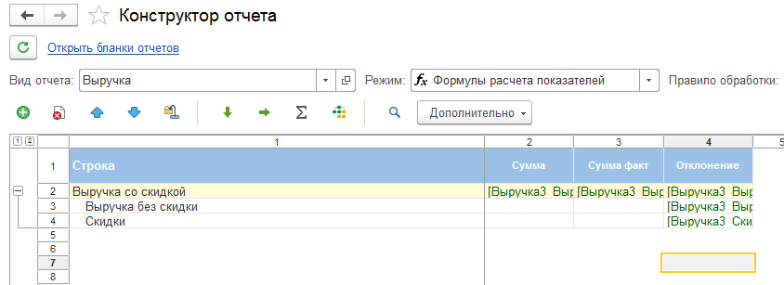
Ошибка: неоправданное использование операндов правил обработки вместо вычисляемых выражений бланков
Делать в конструкторе вида отчета показатели для отклонений и создавать для них формулы в правиле обработке - не нужно!
Notes:
Подсистема корпоративные закупки обеспечивает исполнение планов предприятия в закупке ТРУ (товаров, работ, услуг) конкурентным способом (а именно с помощью подготовки и проведения закупочных процедур), что расширяет функционал ЕРП. Встраивание функционала «Корпоративные закупки» выполнено так, чтобы функционал по товарному планированию и закупкам конфигурации «1С:ERP.Управление предприятием», работал в полном объеме, независимо от использования или не использования функционала «Корпоративные закупки». Для использования подсистемы, необходимо включить опцию «Использовать корпоративные закупки» и провести первичную настройку.
Валюта учета закупок - выполняет роль управленческой валюты, в которую выполняется пересчет любых данных по закупочной деятельности. Для организаций, ведущих учет по 223-ФЗ валюта всегда должна принимать значение RUB. Остальные организации могут использовать ту валюту, в которой они хотят анализировать закупочную деятельность.
Тип цен для расценки потребности - используется для расчета стоимости закупаемых ресурсов. Как правило, это цены планового отдела. Контроль лимитов выполняется по стоимости, рассчитанной от плановых цен.
Периодичность закупок – значение по умолчанию «месяц». Рекомендованное значение «месяц». Определяет периодичность планов закупок и их актуализации.
Параметры планирования закупочных процедур задают значения по умолчанию для расчета длительности закупочных процедур в правилах закупки.
Разделять номенклатуру по категорийным менеджерам – если флаг установлен, то закупаемые ТРУ будут доступны только конкретным менеджерам в конкретной организации. Используется в обработке «Помощник формирования СПЗ»
Правила закупки – правила разрабатываются отдельно для организаций, ведущих учет по 223-ФЗ и отдельно для всех остальных организаций. Нужно определить правила для организации. Можно использовать <По всем организациям>, <По всем категориям>. Обязательно только явное указание категорийного менеджера.
Характеристики номенклатуры – дублирует константу «использовать характеристики номенклатуры». Значение константы влияет на использование характеристик всех подсистемах конфигурации.

Slide 13
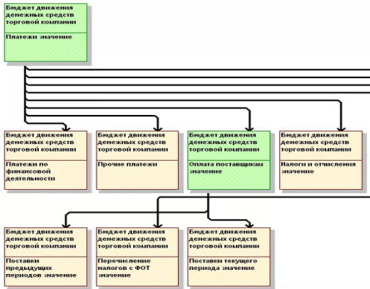
Формулы правил обработки или вычисляемые выражения бланков?
Формулы правил обработки
Хранятся в правилах обработки
Влияют на пересчет модели
Записывают результат в базу данных
Умеют работать с показателями, регистрами, запросами, внешними ИБ
Поддерживают расшифровку
Вычисляемые выражения бланков
Хранятся в многопериодных бланках
Не влияют на пересчет модели
Не сохраняют данные в базе
Работают только с показателями отчётов
Быстрые.
Поддерживают расшифровку
Notes:
Подсистема корпоративные закупки обеспечивает исполнение планов предприятия в закупке ТРУ (товаров, работ, услуг) конкурентным способом (а именно с помощью подготовки и проведения закупочных процедур), что расширяет функционал ЕРП. Встраивание функционала «Корпоративные закупки» выполнено так, чтобы функционал по товарному планированию и закупкам конфигурации «1С:ERP.Управление предприятием», работал в полном объеме, независимо от использования или не использования функционала «Корпоративные закупки». Для использования подсистемы, необходимо включить опцию «Использовать корпоративные закупки» и провести первичную настройку.
Валюта учета закупок - выполняет роль управленческой валюты, в которую выполняется пересчет любых данных по закупочной деятельности. Для организаций, ведущих учет по 223-ФЗ валюта всегда должна принимать значение RUB. Остальные организации могут использовать ту валюту, в которой они хотят анализировать закупочную деятельность.
Тип цен для расценки потребности - используется для расчета стоимости закупаемых ресурсов. Как правило, это цены планового отдела. Контроль лимитов выполняется по стоимости, рассчитанной от плановых цен.
Периодичность закупок – значение по умолчанию «месяц». Рекомендованное значение «месяц». Определяет периодичность планов закупок и их актуализации.
Параметры планирования закупочных процедур задают значения по умолчанию для расчета длительности закупочных процедур в правилах закупки.
Разделять номенклатуру по категорийным менеджерам – если флаг установлен, то закупаемые ТРУ будут доступны только конкретным менеджерам в конкретной организации. Используется в обработке «Помощник формирования СПЗ»
Правила закупки – правила разрабатываются отдельно для организаций, ведущих учет по 223-ФЗ и отдельно для всех остальных организаций. Нужно определить правила для организации. Можно использовать <По всем организациям>, <По всем категориям>. Обязательно только явное указание категорийного менеджера.
Характеристики номенклатуры – дублирует константу «использовать характеристики номенклатуры». Значение константы влияет на использование характеристик всех подсистемах конфигурации.

Slide 14
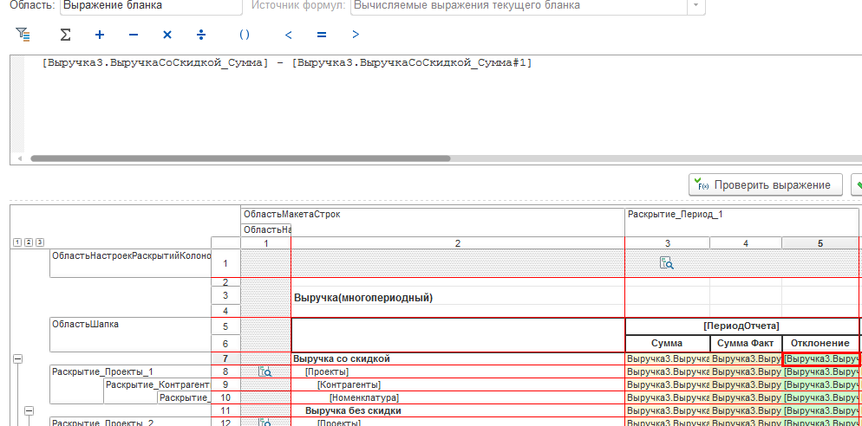
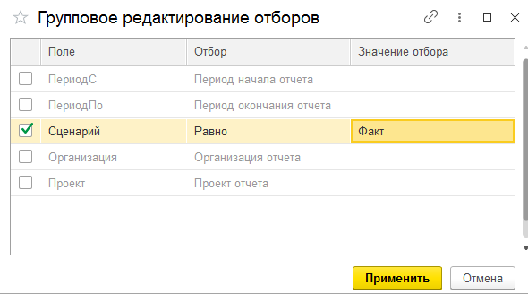
Ошибка: неоправданное использование операндов правил обработки вместо вычисляемых выражений бланков
Правильно : сделать расчет отклонений через выражения многопериодного бланка, а колонку факт, через отбор показателей
Notes:
Подсистема корпоративные закупки обеспечивает исполнение планов предприятия в закупке ТРУ (товаров, работ, услуг) конкурентным способом (а именно с помощью подготовки и проведения закупочных процедур), что расширяет функционал ЕРП. Встраивание функционала «Корпоративные закупки» выполнено так, чтобы функционал по товарному планированию и закупкам конфигурации «1С:ERP.Управление предприятием», работал в полном объеме, независимо от использования или не использования функционала «Корпоративные закупки». Для использования подсистемы, необходимо включить опцию «Использовать корпоративные закупки» и провести первичную настройку.
Валюта учета закупок - выполняет роль управленческой валюты, в которую выполняется пересчет любых данных по закупочной деятельности. Для организаций, ведущих учет по 223-ФЗ валюта всегда должна принимать значение RUB. Остальные организации могут использовать ту валюту, в которой они хотят анализировать закупочную деятельность.
Тип цен для расценки потребности - используется для расчета стоимости закупаемых ресурсов. Как правило, это цены планового отдела. Контроль лимитов выполняется по стоимости, рассчитанной от плановых цен.
Периодичность закупок – значение по умолчанию «месяц». Рекомендованное значение «месяц». Определяет периодичность планов закупок и их актуализации.
Параметры планирования закупочных процедур задают значения по умолчанию для расчета длительности закупочных процедур в правилах закупки.
Разделять номенклатуру по категорийным менеджерам – если флаг установлен, то закупаемые ТРУ будут доступны только конкретным менеджерам в конкретной организации. Используется в обработке «Помощник формирования СПЗ»
Правила закупки – правила разрабатываются отдельно для организаций, ведущих учет по 223-ФЗ и отдельно для всех остальных организаций. Нужно определить правила для организации. Можно использовать <По всем организациям>, <По всем категориям>. Обязательно только явное указание категорийного менеджера.
Характеристики номенклатуры – дублирует константу «использовать характеристики номенклатуры». Значение константы влияет на использование характеристик всех подсистемах конфигурации.

Slide 15
Часть 2. Лучшие практики и полезные советы.
Notes:
Подсистема корпоративные закупки обеспечивает исполнение планов предприятия в закупке ТРУ (товаров, работ, услуг) конкурентным способом (а именно с помощью подготовки и проведения закупочных процедур), что расширяет функционал ЕРП. Встраивание функционала «Корпоративные закупки» выполнено так, чтобы функционал по товарному планированию и закупкам конфигурации «1С:ERP.Управление предприятием», работал в полном объеме, независимо от использования или не использования функционала «Корпоративные закупки». Для использования подсистемы, необходимо включить опцию «Использовать корпоративные закупки» и провести первичную настройку.
Валюта учета закупок - выполняет роль управленческой валюты, в которую выполняется пересчет любых данных по закупочной деятельности. Для организаций, ведущих учет по 223-ФЗ валюта всегда должна принимать значение RUB. Остальные организации могут использовать ту валюту, в которой они хотят анализировать закупочную деятельность.
Тип цен для расценки потребности - используется для расчета стоимости закупаемых ресурсов. Как правило, это цены планового отдела. Контроль лимитов выполняется по стоимости, рассчитанной от плановых цен.
Периодичность закупок – значение по умолчанию «месяц». Рекомендованное значение «месяц». Определяет периодичность планов закупок и их актуализации.
Параметры планирования закупочных процедур задают значения по умолчанию для расчета длительности закупочных процедур в правилах закупки.
Разделять номенклатуру по категорийным менеджерам – если флаг установлен, то закупаемые ТРУ будут доступны только конкретным менеджерам в конкретной организации. Используется в обработке «Помощник формирования СПЗ»
Правила закупки – правила разрабатываются отдельно для организаций, ведущих учет по 223-ФЗ и отдельно для всех остальных организаций. Нужно определить правила для организации. Можно использовать <По всем организациям>, <По всем категориям>. Обязательно только явное указание категорийного менеджера.
Характеристики номенклатуры – дублирует константу «использовать характеристики номенклатуры». Значение константы влияет на использование характеристик всех подсистемах конфигурации.

Slide 16
Как лучше настроить финансовую структуру предприятия в УХ?
Особенности работы с финансовой структурой компании в УХ.
В настраиваемой отчетности есть только 1 аналитика - Организация
Нет обязательного разделения по подразделениям, цфо.
Предполагается использование сквозной иерархической аналитики Организации.
Для анализа данных по одинаковому срезу ЦФО можно использовать реквизит Функциональное направление.
Notes:
Подсистема корпоративные закупки обеспечивает исполнение планов предприятия в закупке ТРУ (товаров, работ, услуг) конкурентным способом (а именно с помощью подготовки и проведения закупочных процедур), что расширяет функционал ЕРП. Встраивание функционала «Корпоративные закупки» выполнено так, чтобы функционал по товарному планированию и закупкам конфигурации «1С:ERP.Управление предприятием», работал в полном объеме, независимо от использования или не использования функционала «Корпоративные закупки». Для использования подсистемы, необходимо включить опцию «Использовать корпоративные закупки» и провести первичную настройку.
Валюта учета закупок - выполняет роль управленческой валюты, в которую выполняется пересчет любых данных по закупочной деятельности. Для организаций, ведущих учет по 223-ФЗ валюта всегда должна принимать значение RUB. Остальные организации могут использовать ту валюту, в которой они хотят анализировать закупочную деятельность.
Тип цен для расценки потребности - используется для расчета стоимости закупаемых ресурсов. Как правило, это цены планового отдела. Контроль лимитов выполняется по стоимости, рассчитанной от плановых цен.
Периодичность закупок – значение по умолчанию «месяц». Рекомендованное значение «месяц». Определяет периодичность планов закупок и их актуализации.
Параметры планирования закупочных процедур задают значения по умолчанию для расчета длительности закупочных процедур в правилах закупки.
Разделять номенклатуру по категорийным менеджерам – если флаг установлен, то закупаемые ТРУ будут доступны только конкретным менеджерам в конкретной организации. Используется в обработке «Помощник формирования СПЗ»
Правила закупки – правила разрабатываются отдельно для организаций, ведущих учет по 223-ФЗ и отдельно для всех остальных организаций. Нужно определить правила для организации. Можно использовать <По всем организациям>, <По всем категориям>. Обязательно только явное указание категорийного менеджера.
Характеристики номенклатуры – дублирует константу «использовать характеристики номенклатуры». Значение константы влияет на использование характеристик всех подсистемах конфигурации.

Slide 17
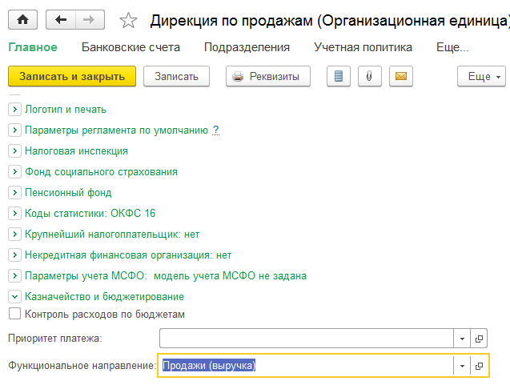
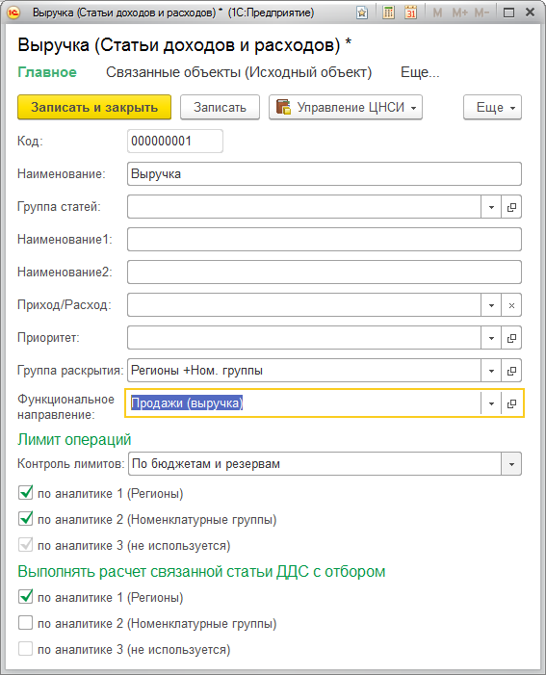
Функциональные направления. Зачем нужны?
Функциональные направления: 1.Группируют однотипные ЦФО для анализа
2. Являются универсальным фильтром для связи ЦФО – Статьи бюджетов.
Notes:
Подсистема корпоративные закупки обеспечивает исполнение планов предприятия в закупке ТРУ (товаров, работ, услуг) конкурентным способом (а именно с помощью подготовки и проведения закупочных процедур), что расширяет функционал ЕРП. Встраивание функционала «Корпоративные закупки» выполнено так, чтобы функционал по товарному планированию и закупкам конфигурации «1С:ERP.Управление предприятием», работал в полном объеме, независимо от использования или не использования функционала «Корпоративные закупки». Для использования подсистемы, необходимо включить опцию «Использовать корпоративные закупки» и провести первичную настройку.
Валюта учета закупок - выполняет роль управленческой валюты, в которую выполняется пересчет любых данных по закупочной деятельности. Для организаций, ведущих учет по 223-ФЗ валюта всегда должна принимать значение RUB. Остальные организации могут использовать ту валюту, в которой они хотят анализировать закупочную деятельность.
Тип цен для расценки потребности - используется для расчета стоимости закупаемых ресурсов. Как правило, это цены планового отдела. Контроль лимитов выполняется по стоимости, рассчитанной от плановых цен.
Периодичность закупок – значение по умолчанию «месяц». Рекомендованное значение «месяц». Определяет периодичность планов закупок и их актуализации.
Параметры планирования закупочных процедур задают значения по умолчанию для расчета длительности закупочных процедур в правилах закупки.
Разделять номенклатуру по категорийным менеджерам – если флаг установлен, то закупаемые ТРУ будут доступны только конкретным менеджерам в конкретной организации. Используется в обработке «Помощник формирования СПЗ»
Правила закупки – правила разрабатываются отдельно для организаций, ведущих учет по 223-ФЗ и отдельно для всех остальных организаций. Нужно определить правила для организации. Можно использовать <По всем организациям>, <По всем категориям>. Обязательно только явное указание категорийного менеджера.
Характеристики номенклатуры – дублирует константу «использовать характеристики номенклатуры». Значение константы влияет на использование характеристик всех подсистемах конфигурации.

Slide 18
Приемы работы с многопериодными бланками:основные возможности.
Многопериодный бланк.
Позволяет выводить любую аналитику показателей в строках и колонках.
Позволяет выводить показатели любых срезов.
Позволяет преднастраивать фиксированные списки аналитик.
Позволяет выводить бланки – книжки с закладками
Позволяет гибко настраивать работу с периодом.
Позволяет импортировать данные из Excel в разрезе аналитик.
Notes:
Подсистема корпоративные закупки обеспечивает исполнение планов предприятия в закупке ТРУ (товаров, работ, услуг) конкурентным способом (а именно с помощью подготовки и проведения закупочных процедур), что расширяет функционал ЕРП. Встраивание функционала «Корпоративные закупки» выполнено так, чтобы функционал по товарному планированию и закупкам конфигурации «1С:ERP.Управление предприятием», работал в полном объеме, независимо от использования или не использования функционала «Корпоративные закупки». Для использования подсистемы, необходимо включить опцию «Использовать корпоративные закупки» и провести первичную настройку.
Валюта учета закупок - выполняет роль управленческой валюты, в которую выполняется пересчет любых данных по закупочной деятельности. Для организаций, ведущих учет по 223-ФЗ валюта всегда должна принимать значение RUB. Остальные организации могут использовать ту валюту, в которой они хотят анализировать закупочную деятельность.
Тип цен для расценки потребности - используется для расчета стоимости закупаемых ресурсов. Как правило, это цены планового отдела. Контроль лимитов выполняется по стоимости, рассчитанной от плановых цен.
Периодичность закупок – значение по умолчанию «месяц». Рекомендованное значение «месяц». Определяет периодичность планов закупок и их актуализации.
Параметры планирования закупочных процедур задают значения по умолчанию для расчета длительности закупочных процедур в правилах закупки.
Разделять номенклатуру по категорийным менеджерам – если флаг установлен, то закупаемые ТРУ будут доступны только конкретным менеджерам в конкретной организации. Используется в обработке «Помощник формирования СПЗ»
Правила закупки – правила разрабатываются отдельно для организаций, ведущих учет по 223-ФЗ и отдельно для всех остальных организаций. Нужно определить правила для организации. Можно использовать <По всем организациям>, <По всем категориям>. Обязательно только явное указание категорийного менеджера.
Характеристики номенклатуры – дублирует константу «использовать характеристики номенклатуры». Значение константы влияет на использование характеристик всех подсистемах конфигурации.

Slide 19
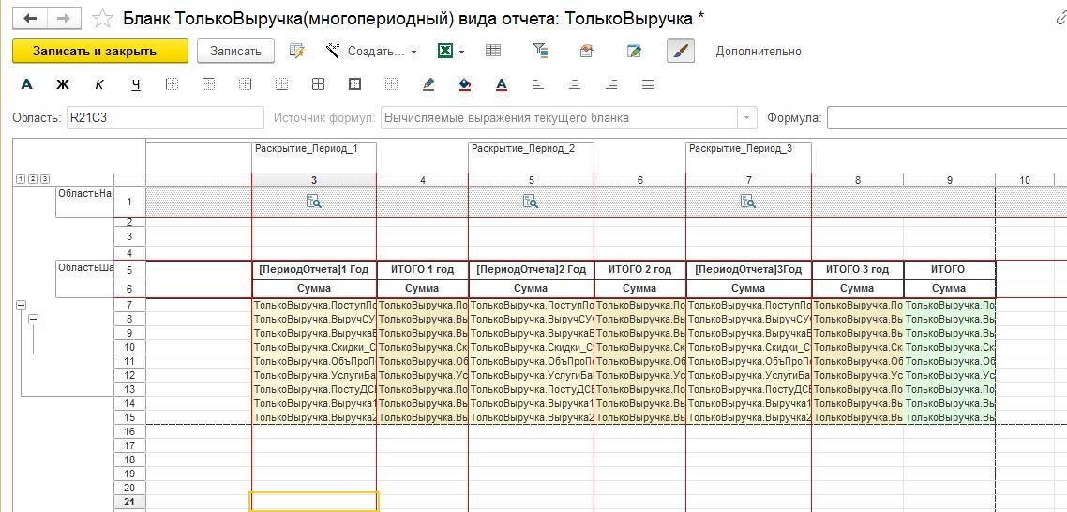
Приемы работы с многопериодными бланками: вывод нестандартных итогов по периоду
Задача: создать форму бюджет за 3 года с промежуточными итогами по годам и общим итогом.
Notes:
Подсистема корпоративные закупки обеспечивает исполнение планов предприятия в закупке ТРУ (товаров, работ, услуг) конкурентным способом (а именно с помощью подготовки и проведения закупочных процедур), что расширяет функционал ЕРП. Встраивание функционала «Корпоративные закупки» выполнено так, чтобы функционал по товарному планированию и закупкам конфигурации «1С:ERP.Управление предприятием», работал в полном объеме, независимо от использования или не использования функционала «Корпоративные закупки». Для использования подсистемы, необходимо включить опцию «Использовать корпоративные закупки» и провести первичную настройку.
Валюта учета закупок - выполняет роль управленческой валюты, в которую выполняется пересчет любых данных по закупочной деятельности. Для организаций, ведущих учет по 223-ФЗ валюта всегда должна принимать значение RUB. Остальные организации могут использовать ту валюту, в которой они хотят анализировать закупочную деятельность.
Тип цен для расценки потребности - используется для расчета стоимости закупаемых ресурсов. Как правило, это цены планового отдела. Контроль лимитов выполняется по стоимости, рассчитанной от плановых цен.
Периодичность закупок – значение по умолчанию «месяц». Рекомендованное значение «месяц». Определяет периодичность планов закупок и их актуализации.
Параметры планирования закупочных процедур задают значения по умолчанию для расчета длительности закупочных процедур в правилах закупки.
Разделять номенклатуру по категорийным менеджерам – если флаг установлен, то закупаемые ТРУ будут доступны только конкретным менеджерам в конкретной организации. Используется в обработке «Помощник формирования СПЗ»
Правила закупки – правила разрабатываются отдельно для организаций, ведущих учет по 223-ФЗ и отдельно для всех остальных организаций. Нужно определить правила для организации. Можно использовать <По всем организациям>, <По всем категориям>. Обязательно только явное указание категорийного менеджера.
Характеристики номенклатуры – дублирует константу «использовать характеристики номенклатуры». Значение константы влияет на использование характеристик всех подсистемах конфигурации.

Slide 20
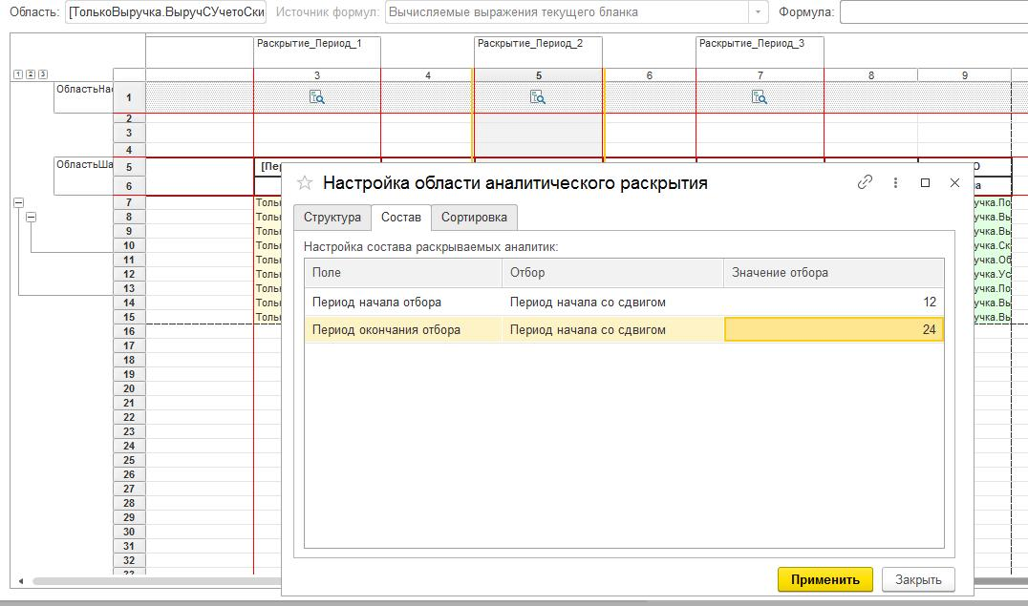
Приемы работы с многопериодными бланками: вывод нестандартных итогов по периоду
Решение: создаем форму многопериодного бланка и разбиваем ее на сегменты по периодам и итогам:
Для каждого сегмента- раскрытия ставим отбор в свойствах раскрытия относительно но периода экземпляра отчета
Notes:
Подсистема корпоративные закупки обеспечивает исполнение планов предприятия в закупке ТРУ (товаров, работ, услуг) конкурентным способом (а именно с помощью подготовки и проведения закупочных процедур), что расширяет функционал ЕРП. Встраивание функционала «Корпоративные закупки» выполнено так, чтобы функционал по товарному планированию и закупкам конфигурации «1С:ERP.Управление предприятием», работал в полном объеме, независимо от использования или не использования функционала «Корпоративные закупки». Для использования подсистемы, необходимо включить опцию «Использовать корпоративные закупки» и провести первичную настройку.
Валюта учета закупок - выполняет роль управленческой валюты, в которую выполняется пересчет любых данных по закупочной деятельности. Для организаций, ведущих учет по 223-ФЗ валюта всегда должна принимать значение RUB. Остальные организации могут использовать ту валюту, в которой они хотят анализировать закупочную деятельность.
Тип цен для расценки потребности - используется для расчета стоимости закупаемых ресурсов. Как правило, это цены планового отдела. Контроль лимитов выполняется по стоимости, рассчитанной от плановых цен.
Периодичность закупок – значение по умолчанию «месяц». Рекомендованное значение «месяц». Определяет периодичность планов закупок и их актуализации.
Параметры планирования закупочных процедур задают значения по умолчанию для расчета длительности закупочных процедур в правилах закупки.
Разделять номенклатуру по категорийным менеджерам – если флаг установлен, то закупаемые ТРУ будут доступны только конкретным менеджерам в конкретной организации. Используется в обработке «Помощник формирования СПЗ»
Правила закупки – правила разрабатываются отдельно для организаций, ведущих учет по 223-ФЗ и отдельно для всех остальных организаций. Нужно определить правила для организации. Можно использовать <По всем организациям>, <По всем категориям>. Обязательно только явное указание категорийного менеджера.
Характеристики номенклатуры – дублирует константу «использовать характеристики номенклатуры». Значение константы влияет на использование характеристик всех подсистемах конфигурации.

Slide 21
Приемы работы с многопериодными бланками: вывод нестандартных итогов по периоду
Для каждого сегмента- итога ставим отбор в свойствах показателей относительно периода экземпляра отчета
Notes:
Подсистема корпоративные закупки обеспечивает исполнение планов предприятия в закупке ТРУ (товаров, работ, услуг) конкурентным способом (а именно с помощью подготовки и проведения закупочных процедур), что расширяет функционал ЕРП. Встраивание функционала «Корпоративные закупки» выполнено так, чтобы функционал по товарному планированию и закупкам конфигурации «1С:ERP.Управление предприятием», работал в полном объеме, независимо от использования или не использования функционала «Корпоративные закупки». Для использования подсистемы, необходимо включить опцию «Использовать корпоративные закупки» и провести первичную настройку.
Валюта учета закупок - выполняет роль управленческой валюты, в которую выполняется пересчет любых данных по закупочной деятельности. Для организаций, ведущих учет по 223-ФЗ валюта всегда должна принимать значение RUB. Остальные организации могут использовать ту валюту, в которой они хотят анализировать закупочную деятельность.
Тип цен для расценки потребности - используется для расчета стоимости закупаемых ресурсов. Как правило, это цены планового отдела. Контроль лимитов выполняется по стоимости, рассчитанной от плановых цен.
Периодичность закупок – значение по умолчанию «месяц». Рекомендованное значение «месяц». Определяет периодичность планов закупок и их актуализации.
Параметры планирования закупочных процедур задают значения по умолчанию для расчета длительности закупочных процедур в правилах закупки.
Разделять номенклатуру по категорийным менеджерам – если флаг установлен, то закупаемые ТРУ будут доступны только конкретным менеджерам в конкретной организации. Используется в обработке «Помощник формирования СПЗ»
Правила закупки – правила разрабатываются отдельно для организаций, ведущих учет по 223-ФЗ и отдельно для всех остальных организаций. Нужно определить правила для организации. Можно использовать <По всем организациям>, <По всем категориям>. Обязательно только явное указание категорийного менеджера.
Характеристики номенклатуры – дублирует константу «использовать характеристики номенклатуры». Значение константы влияет на использование характеристик всех подсистемах конфигурации.

Slide 22
Приемы работы с многопериодными бланками: вывод нестандартных итогов по периоду
Полезный совет: любой многопериодный бланк можно использовать как отчет, без создания экземпляра отчета.
Notes:
Подсистема корпоративные закупки обеспечивает исполнение планов предприятия в закупке ТРУ (товаров, работ, услуг) конкурентным способом (а именно с помощью подготовки и проведения закупочных процедур), что расширяет функционал ЕРП. Встраивание функционала «Корпоративные закупки» выполнено так, чтобы функционал по товарному планированию и закупкам конфигурации «1С:ERP.Управление предприятием», работал в полном объеме, независимо от использования или не использования функционала «Корпоративные закупки». Для использования подсистемы, необходимо включить опцию «Использовать корпоративные закупки» и провести первичную настройку.
Валюта учета закупок - выполняет роль управленческой валюты, в которую выполняется пересчет любых данных по закупочной деятельности. Для организаций, ведущих учет по 223-ФЗ валюта всегда должна принимать значение RUB. Остальные организации могут использовать ту валюту, в которой они хотят анализировать закупочную деятельность.
Тип цен для расценки потребности - используется для расчета стоимости закупаемых ресурсов. Как правило, это цены планового отдела. Контроль лимитов выполняется по стоимости, рассчитанной от плановых цен.
Периодичность закупок – значение по умолчанию «месяц». Рекомендованное значение «месяц». Определяет периодичность планов закупок и их актуализации.
Параметры планирования закупочных процедур задают значения по умолчанию для расчета длительности закупочных процедур в правилах закупки.
Разделять номенклатуру по категорийным менеджерам – если флаг установлен, то закупаемые ТРУ будут доступны только конкретным менеджерам в конкретной организации. Используется в обработке «Помощник формирования СПЗ»
Правила закупки – правила разрабатываются отдельно для организаций, ведущих учет по 223-ФЗ и отдельно для всех остальных организаций. Нужно определить правила для организации. Можно использовать <По всем организациям>, <По всем категориям>. Обязательно только явное указание категорийного менеджера.
Характеристики номенклатуры – дублирует константу «использовать характеристики номенклатуры». Значение константы влияет на использование характеристик всех подсистемах конфигурации.

Slide 23
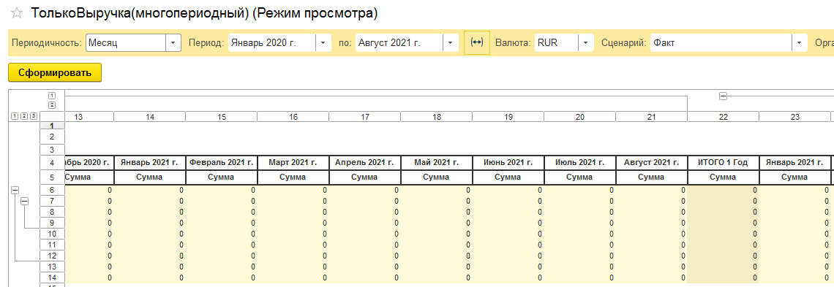
Приемы работы с многопериодными бланками: бланк за произвольный период.
Notes:
Подсистема корпоративные закупки обеспечивает исполнение планов предприятия в закупке ТРУ (товаров, работ, услуг) конкурентным способом (а именно с помощью подготовки и проведения закупочных процедур), что расширяет функционал ЕРП. Встраивание функционала «Корпоративные закупки» выполнено так, чтобы функционал по товарному планированию и закупкам конфигурации «1С:ERP.Управление предприятием», работал в полном объеме, независимо от использования или не использования функционала «Корпоративные закупки». Для использования подсистемы, необходимо включить опцию «Использовать корпоративные закупки» и провести первичную настройку.
Валюта учета закупок - выполняет роль управленческой валюты, в которую выполняется пересчет любых данных по закупочной деятельности. Для организаций, ведущих учет по 223-ФЗ валюта всегда должна принимать значение RUB. Остальные организации могут использовать ту валюту, в которой они хотят анализировать закупочную деятельность.
Тип цен для расценки потребности - используется для расчета стоимости закупаемых ресурсов. Как правило, это цены планового отдела. Контроль лимитов выполняется по стоимости, рассчитанной от плановых цен.
Периодичность закупок – значение по умолчанию «месяц». Рекомендованное значение «месяц». Определяет периодичность планов закупок и их актуализации.
Параметры планирования закупочных процедур задают значения по умолчанию для расчета длительности закупочных процедур в правилах закупки.
Разделять номенклатуру по категорийным менеджерам – если флаг установлен, то закупаемые ТРУ будут доступны только конкретным менеджерам в конкретной организации. Используется в обработке «Помощник формирования СПЗ»
Правила закупки – правила разрабатываются отдельно для организаций, ведущих учет по 223-ФЗ и отдельно для всех остальных организаций. Нужно определить правила для организации. Можно использовать <По всем организациям>, <По всем категориям>. Обязательно только явное указание категорийного менеджера.
Характеристики номенклатуры – дублирует константу «использовать характеристики номенклатуры». Значение константы влияет на использование характеристик всех подсистемах конфигурации.

Slide 24
Приемы работы с многопериодными бланками: создание сложной шкалы времени
Задача: создать форму бюджета на год с промежуточными итогами по годам нарастающим итогом.
В колонках-месяцах отображается оборот за месяц. В колонках-промежуточных итогах отображается оборот с начала года.
Notes:
Подсистема корпоративные закупки обеспечивает исполнение планов предприятия в закупке ТРУ (товаров, работ, услуг) конкурентным способом (а именно с помощью подготовки и проведения закупочных процедур), что расширяет функционал ЕРП. Встраивание функционала «Корпоративные закупки» выполнено так, чтобы функционал по товарному планированию и закупкам конфигурации «1С:ERP.Управление предприятием», работал в полном объеме, независимо от использования или не использования функционала «Корпоративные закупки». Для использования подсистемы, необходимо включить опцию «Использовать корпоративные закупки» и провести первичную настройку.
Валюта учета закупок - выполняет роль управленческой валюты, в которую выполняется пересчет любых данных по закупочной деятельности. Для организаций, ведущих учет по 223-ФЗ валюта всегда должна принимать значение RUB. Остальные организации могут использовать ту валюту, в которой они хотят анализировать закупочную деятельность.
Тип цен для расценки потребности - используется для расчета стоимости закупаемых ресурсов. Как правило, это цены планового отдела. Контроль лимитов выполняется по стоимости, рассчитанной от плановых цен.
Периодичность закупок – значение по умолчанию «месяц». Рекомендованное значение «месяц». Определяет периодичность планов закупок и их актуализации.
Параметры планирования закупочных процедур задают значения по умолчанию для расчета длительности закупочных процедур в правилах закупки.
Разделять номенклатуру по категорийным менеджерам – если флаг установлен, то закупаемые ТРУ будут доступны только конкретным менеджерам в конкретной организации. Используется в обработке «Помощник формирования СПЗ»
Правила закупки – правила разрабатываются отдельно для организаций, ведущих учет по 223-ФЗ и отдельно для всех остальных организаций. Нужно определить правила для организации. Можно использовать <По всем организациям>, <По всем категориям>. Обязательно только явное указание категорийного менеджера.
Характеристики номенклатуры – дублирует константу «использовать характеристики номенклатуры». Значение константы влияет на использование характеристик всех подсистемах конфигурации.

Slide 25
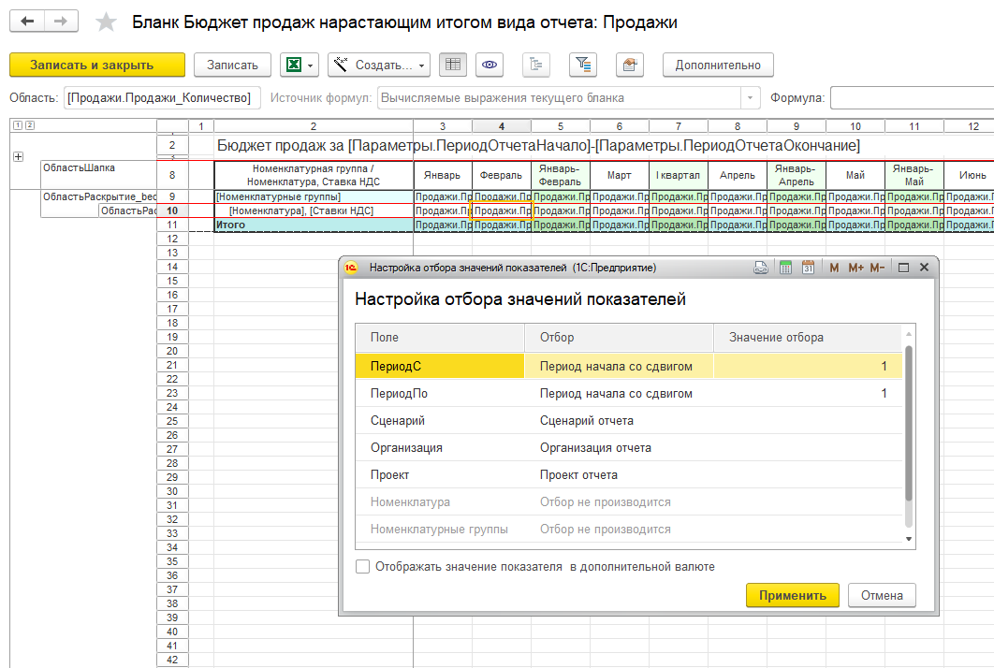
Приемы работы с многопериодными бланками: нарастающий итог в бланке
Раскрытие по аналитике «Периоды» не применяем. Для каждого периода в бланке настраиваем отдельную колонку
Для ячеек каждого месяца устанавливаем отбор по периоду начала и окончания со сдвигом
Notes:
Подсистема корпоративные закупки обеспечивает исполнение планов предприятия в закупке ТРУ (товаров, работ, услуг) конкурентным способом (а именно с помощью подготовки и проведения закупочных процедур), что расширяет функционал ЕРП. Встраивание функционала «Корпоративные закупки» выполнено так, чтобы функционал по товарному планированию и закупкам конфигурации «1С:ERP.Управление предприятием», работал в полном объеме, независимо от использования или не использования функционала «Корпоративные закупки». Для использования подсистемы, необходимо включить опцию «Использовать корпоративные закупки» и провести первичную настройку.
Валюта учета закупок - выполняет роль управленческой валюты, в которую выполняется пересчет любых данных по закупочной деятельности. Для организаций, ведущих учет по 223-ФЗ валюта всегда должна принимать значение RUB. Остальные организации могут использовать ту валюту, в которой они хотят анализировать закупочную деятельность.
Тип цен для расценки потребности - используется для расчета стоимости закупаемых ресурсов. Как правило, это цены планового отдела. Контроль лимитов выполняется по стоимости, рассчитанной от плановых цен.
Периодичность закупок – значение по умолчанию «месяц». Рекомендованное значение «месяц». Определяет периодичность планов закупок и их актуализации.
Параметры планирования закупочных процедур задают значения по умолчанию для расчета длительности закупочных процедур в правилах закупки.
Разделять номенклатуру по категорийным менеджерам – если флаг установлен, то закупаемые ТРУ будут доступны только конкретным менеджерам в конкретной организации. Используется в обработке «Помощник формирования СПЗ»
Правила закупки – правила разрабатываются отдельно для организаций, ведущих учет по 223-ФЗ и отдельно для всех остальных организаций. Нужно определить правила для организации. Можно использовать <По всем организациям>, <По всем категориям>. Обязательно только явное указание категорийного менеджера.
Характеристики номенклатуры – дублирует константу «использовать характеристики номенклатуры». Значение константы влияет на использование характеристик всех подсистемах конфигурации.

Slide 26
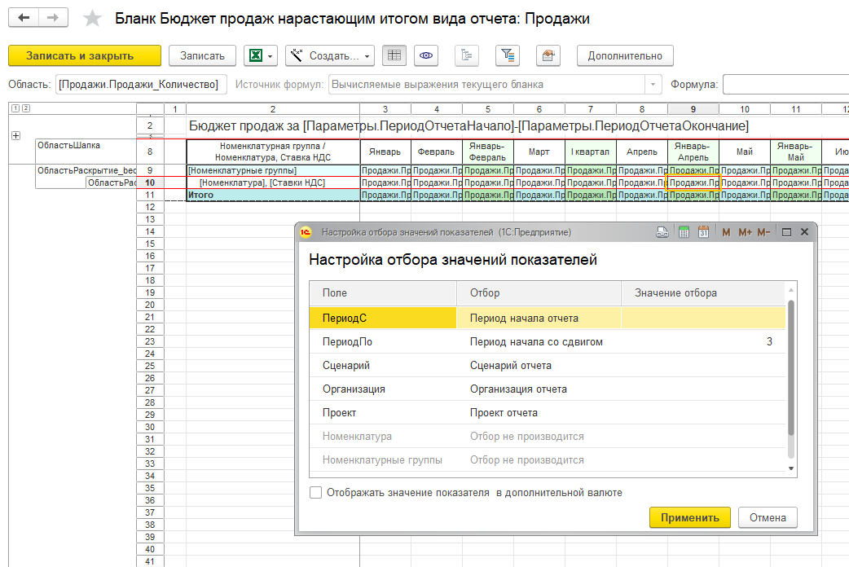
Приемы работы с многопериодными бланками: нарастающий итог в бланке
Для ячеек каждого промежуточного итога устанавливаем отбор только по периоду окончания
Notes:
Подсистема корпоративные закупки обеспечивает исполнение планов предприятия в закупке ТРУ (товаров, работ, услуг) конкурентным способом (а именно с помощью подготовки и проведения закупочных процедур), что расширяет функционал ЕРП. Встраивание функционала «Корпоративные закупки» выполнено так, чтобы функционал по товарному планированию и закупкам конфигурации «1С:ERP.Управление предприятием», работал в полном объеме, независимо от использования или не использования функционала «Корпоративные закупки». Для использования подсистемы, необходимо включить опцию «Использовать корпоративные закупки» и провести первичную настройку.
Валюта учета закупок - выполняет роль управленческой валюты, в которую выполняется пересчет любых данных по закупочной деятельности. Для организаций, ведущих учет по 223-ФЗ валюта всегда должна принимать значение RUB. Остальные организации могут использовать ту валюту, в которой они хотят анализировать закупочную деятельность.
Тип цен для расценки потребности - используется для расчета стоимости закупаемых ресурсов. Как правило, это цены планового отдела. Контроль лимитов выполняется по стоимости, рассчитанной от плановых цен.
Периодичность закупок – значение по умолчанию «месяц». Рекомендованное значение «месяц». Определяет периодичность планов закупок и их актуализации.
Параметры планирования закупочных процедур задают значения по умолчанию для расчета длительности закупочных процедур в правилах закупки.
Разделять номенклатуру по категорийным менеджерам – если флаг установлен, то закупаемые ТРУ будут доступны только конкретным менеджерам в конкретной организации. Используется в обработке «Помощник формирования СПЗ»
Правила закупки – правила разрабатываются отдельно для организаций, ведущих учет по 223-ФЗ и отдельно для всех остальных организаций. Нужно определить правила для организации. Можно использовать <По всем организациям>, <По всем категориям>. Обязательно только явное указание категорийного менеджера.
Характеристики номенклатуры – дублирует константу «использовать характеристики номенклатуры». Значение константы влияет на использование характеристик всех подсистемах конфигурации.

Slide 27
Приемы работы с многопериодными бланками: как можно вывести иерархию аналитик.
Задача:вывести в бланке иерархию справочника с итогами.
Проблема: иерархический вывод в бланках не поддерживается
Решение:Использовать отборы бланка для вывода уровней иерархии.
Notes:
Подсистема корпоративные закупки обеспечивает исполнение планов предприятия в закупке ТРУ (товаров, работ, услуг) конкурентным способом (а именно с помощью подготовки и проведения закупочных процедур), что расширяет функционал ЕРП. Встраивание функционала «Корпоративные закупки» выполнено так, чтобы функционал по товарному планированию и закупкам конфигурации «1С:ERP.Управление предприятием», работал в полном объеме, независимо от использования или не использования функционала «Корпоративные закупки». Для использования подсистемы, необходимо включить опцию «Использовать корпоративные закупки» и провести первичную настройку.
Валюта учета закупок - выполняет роль управленческой валюты, в которую выполняется пересчет любых данных по закупочной деятельности. Для организаций, ведущих учет по 223-ФЗ валюта всегда должна принимать значение RUB. Остальные организации могут использовать ту валюту, в которой они хотят анализировать закупочную деятельность.
Тип цен для расценки потребности - используется для расчета стоимости закупаемых ресурсов. Как правило, это цены планового отдела. Контроль лимитов выполняется по стоимости, рассчитанной от плановых цен.
Периодичность закупок – значение по умолчанию «месяц». Рекомендованное значение «месяц». Определяет периодичность планов закупок и их актуализации.
Параметры планирования закупочных процедур задают значения по умолчанию для расчета длительности закупочных процедур в правилах закупки.
Разделять номенклатуру по категорийным менеджерам – если флаг установлен, то закупаемые ТРУ будут доступны только конкретным менеджерам в конкретной организации. Используется в обработке «Помощник формирования СПЗ»
Правила закупки – правила разрабатываются отдельно для организаций, ведущих учет по 223-ФЗ и отдельно для всех остальных организаций. Нужно определить правила для организации. Можно использовать <По всем организациям>, <По всем категориям>. Обязательно только явное указание категорийного менеджера.
Характеристики номенклатуры – дублирует константу «использовать характеристики номенклатуры». Значение константы влияет на использование характеристик всех подсистемах конфигурации.

Slide 28
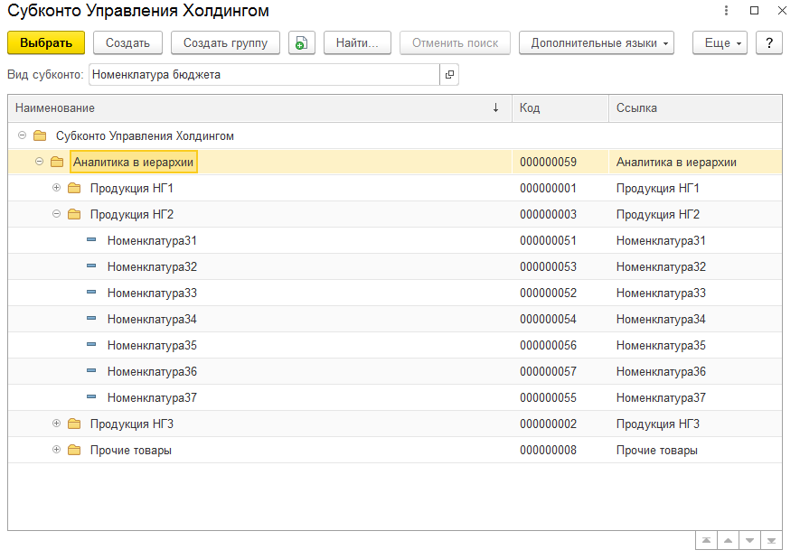
Приемы работы с многопериодными бланками: как можно вывести иерархию аналитик.
Notes:
Подсистема корпоративные закупки обеспечивает исполнение планов предприятия в закупке ТРУ (товаров, работ, услуг) конкурентным способом (а именно с помощью подготовки и проведения закупочных процедур), что расширяет функционал ЕРП. Встраивание функционала «Корпоративные закупки» выполнено так, чтобы функционал по товарному планированию и закупкам конфигурации «1С:ERP.Управление предприятием», работал в полном объеме, независимо от использования или не использования функционала «Корпоративные закупки». Для использования подсистемы, необходимо включить опцию «Использовать корпоративные закупки» и провести первичную настройку.
Валюта учета закупок - выполняет роль управленческой валюты, в которую выполняется пересчет любых данных по закупочной деятельности. Для организаций, ведущих учет по 223-ФЗ валюта всегда должна принимать значение RUB. Остальные организации могут использовать ту валюту, в которой они хотят анализировать закупочную деятельность.
Тип цен для расценки потребности - используется для расчета стоимости закупаемых ресурсов. Как правило, это цены планового отдела. Контроль лимитов выполняется по стоимости, рассчитанной от плановых цен.
Периодичность закупок – значение по умолчанию «месяц». Рекомендованное значение «месяц». Определяет периодичность планов закупок и их актуализации.
Параметры планирования закупочных процедур задают значения по умолчанию для расчета длительности закупочных процедур в правилах закупки.
Разделять номенклатуру по категорийным менеджерам – если флаг установлен, то закупаемые ТРУ будут доступны только конкретным менеджерам в конкретной организации. Используется в обработке «Помощник формирования СПЗ»
Правила закупки – правила разрабатываются отдельно для организаций, ведущих учет по 223-ФЗ и отдельно для всех остальных организаций. Нужно определить правила для организации. Можно использовать <По всем организациям>, <По всем категориям>. Обязательно только явное указание категорийного менеджера.
Характеристики номенклатуры – дублирует константу «использовать характеристики номенклатуры». Значение константы влияет на использование характеристик всех подсистемах конфигурации.

Slide 29
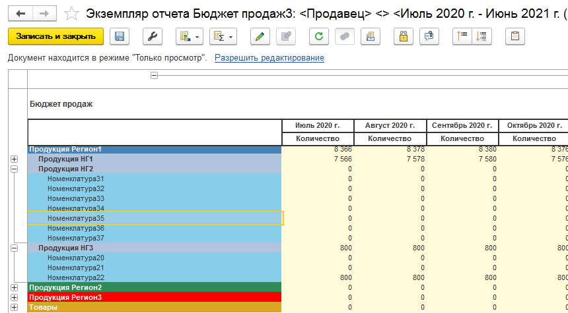
Приемы работы с многопериодными бланками: как можно вывести иерархию аналитик.
Notes:
Подсистема корпоративные закупки обеспечивает исполнение планов предприятия в закупке ТРУ (товаров, работ, услуг) конкурентным способом (а именно с помощью подготовки и проведения закупочных процедур), что расширяет функционал ЕРП. Встраивание функционала «Корпоративные закупки» выполнено так, чтобы функционал по товарному планированию и закупкам конфигурации «1С:ERP.Управление предприятием», работал в полном объеме, независимо от использования или не использования функционала «Корпоративные закупки». Для использования подсистемы, необходимо включить опцию «Использовать корпоративные закупки» и провести первичную настройку.
Валюта учета закупок - выполняет роль управленческой валюты, в которую выполняется пересчет любых данных по закупочной деятельности. Для организаций, ведущих учет по 223-ФЗ валюта всегда должна принимать значение RUB. Остальные организации могут использовать ту валюту, в которой они хотят анализировать закупочную деятельность.
Тип цен для расценки потребности - используется для расчета стоимости закупаемых ресурсов. Как правило, это цены планового отдела. Контроль лимитов выполняется по стоимости, рассчитанной от плановых цен.
Периодичность закупок – значение по умолчанию «месяц». Рекомендованное значение «месяц». Определяет периодичность планов закупок и их актуализации.
Параметры планирования закупочных процедур задают значения по умолчанию для расчета длительности закупочных процедур в правилах закупки.
Разделять номенклатуру по категорийным менеджерам – если флаг установлен, то закупаемые ТРУ будут доступны только конкретным менеджерам в конкретной организации. Используется в обработке «Помощник формирования СПЗ»
Правила закупки – правила разрабатываются отдельно для организаций, ведущих учет по 223-ФЗ и отдельно для всех остальных организаций. Нужно определить правила для организации. Можно использовать <По всем организациям>, <По всем категориям>. Обязательно только явное указание категорийного менеджера.
Характеристики номенклатуры – дублирует константу «использовать характеристики номенклатуры». Значение константы влияет на использование характеристик всех подсистемах конфигурации.

Slide 30
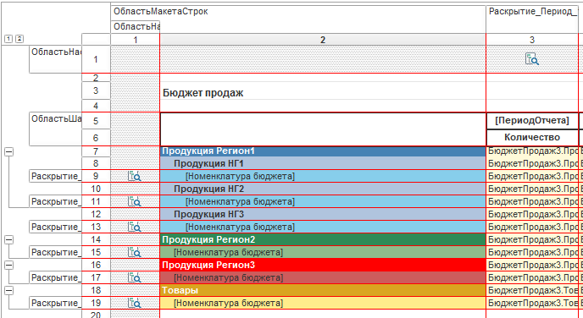
Приемы работы с многопериодными бланками: как можно вывести иерархию аналитик.
Разбиваем строки на сегменты иерархии с отборами, для каждого уровня
Для каждого сегмента- раскрытия ставим отбор в свойствах раскрытия относительно но периода экземпляра отчета
Notes:
Подсистема корпоративные закупки обеспечивает исполнение планов предприятия в закупке ТРУ (товаров, работ, услуг) конкурентным способом (а именно с помощью подготовки и проведения закупочных процедур), что расширяет функционал ЕРП. Встраивание функционала «Корпоративные закупки» выполнено так, чтобы функционал по товарному планированию и закупкам конфигурации «1С:ERP.Управление предприятием», работал в полном объеме, независимо от использования или не использования функционала «Корпоративные закупки». Для использования подсистемы, необходимо включить опцию «Использовать корпоративные закупки» и провести первичную настройку.
Валюта учета закупок - выполняет роль управленческой валюты, в которую выполняется пересчет любых данных по закупочной деятельности. Для организаций, ведущих учет по 223-ФЗ валюта всегда должна принимать значение RUB. Остальные организации могут использовать ту валюту, в которой они хотят анализировать закупочную деятельность.
Тип цен для расценки потребности - используется для расчета стоимости закупаемых ресурсов. Как правило, это цены планового отдела. Контроль лимитов выполняется по стоимости, рассчитанной от плановых цен.
Периодичность закупок – значение по умолчанию «месяц». Рекомендованное значение «месяц». Определяет периодичность планов закупок и их актуализации.
Параметры планирования закупочных процедур задают значения по умолчанию для расчета длительности закупочных процедур в правилах закупки.
Разделять номенклатуру по категорийным менеджерам – если флаг установлен, то закупаемые ТРУ будут доступны только конкретным менеджерам в конкретной организации. Используется в обработке «Помощник формирования СПЗ»
Правила закупки – правила разрабатываются отдельно для организаций, ведущих учет по 223-ФЗ и отдельно для всех остальных организаций. Нужно определить правила для организации. Можно использовать <По всем организациям>, <По всем категориям>. Обязательно только явное указание категорийного менеджера.
Характеристики номенклатуры – дублирует константу «использовать характеристики номенклатуры». Значение константы влияет на использование характеристик всех подсистемах конфигурации.

Slide 31
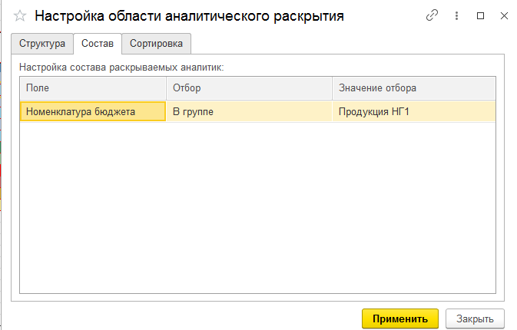
Приемы работы с многопериодными бланками: как можно вывести иерархию аналитик.
Notes:
Подсистема корпоративные закупки обеспечивает исполнение планов предприятия в закупке ТРУ (товаров, работ, услуг) конкурентным способом (а именно с помощью подготовки и проведения закупочных процедур), что расширяет функционал ЕРП. Встраивание функционала «Корпоративные закупки» выполнено так, чтобы функционал по товарному планированию и закупкам конфигурации «1С:ERP.Управление предприятием», работал в полном объеме, независимо от использования или не использования функционала «Корпоративные закупки». Для использования подсистемы, необходимо включить опцию «Использовать корпоративные закупки» и провести первичную настройку.
Валюта учета закупок - выполняет роль управленческой валюты, в которую выполняется пересчет любых данных по закупочной деятельности. Для организаций, ведущих учет по 223-ФЗ валюта всегда должна принимать значение RUB. Остальные организации могут использовать ту валюту, в которой они хотят анализировать закупочную деятельность.
Тип цен для расценки потребности - используется для расчета стоимости закупаемых ресурсов. Как правило, это цены планового отдела. Контроль лимитов выполняется по стоимости, рассчитанной от плановых цен.
Периодичность закупок – значение по умолчанию «месяц». Рекомендованное значение «месяц». Определяет периодичность планов закупок и их актуализации.
Параметры планирования закупочных процедур задают значения по умолчанию для расчета длительности закупочных процедур в правилах закупки.
Разделять номенклатуру по категорийным менеджерам – если флаг установлен, то закупаемые ТРУ будут доступны только конкретным менеджерам в конкретной организации. Используется в обработке «Помощник формирования СПЗ»
Правила закупки – правила разрабатываются отдельно для организаций, ведущих учет по 223-ФЗ и отдельно для всех остальных организаций. Нужно определить правила для организации. Можно использовать <По всем организациям>, <По всем категориям>. Обязательно только явное указание категорийного менеджера.
Характеристики номенклатуры – дублирует константу «использовать характеристики номенклатуры». Значение константы влияет на использование характеристик всех подсистемах конфигурации.

Slide 32
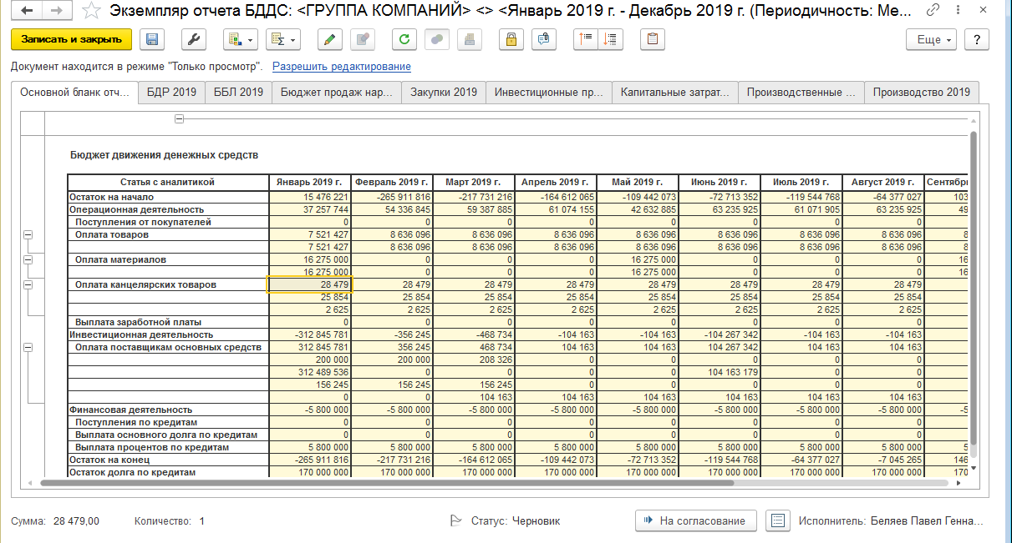
Бланк с закладками.
Задача:Хочется видеть всю (или произвольную часть ) ранее сформированную бюджетную модель в одном отчете, с возможностью интерактивной выгрузки всех отчетов в файл (pdf, xls…)
Notes:
Подсистема корпоративные закупки обеспечивает исполнение планов предприятия в закупке ТРУ (товаров, работ, услуг) конкурентным способом (а именно с помощью подготовки и проведения закупочных процедур), что расширяет функционал ЕРП. Встраивание функционала «Корпоративные закупки» выполнено так, чтобы функционал по товарному планированию и закупкам конфигурации «1С:ERP.Управление предприятием», работал в полном объеме, независимо от использования или не использования функционала «Корпоративные закупки». Для использования подсистемы, необходимо включить опцию «Использовать корпоративные закупки» и провести первичную настройку.
Валюта учета закупок - выполняет роль управленческой валюты, в которую выполняется пересчет любых данных по закупочной деятельности. Для организаций, ведущих учет по 223-ФЗ валюта всегда должна принимать значение RUB. Остальные организации могут использовать ту валюту, в которой они хотят анализировать закупочную деятельность.
Тип цен для расценки потребности - используется для расчета стоимости закупаемых ресурсов. Как правило, это цены планового отдела. Контроль лимитов выполняется по стоимости, рассчитанной от плановых цен.
Периодичность закупок – значение по умолчанию «месяц». Рекомендованное значение «месяц». Определяет периодичность планов закупок и их актуализации.
Параметры планирования закупочных процедур задают значения по умолчанию для расчета длительности закупочных процедур в правилах закупки.
Разделять номенклатуру по категорийным менеджерам – если флаг установлен, то закупаемые ТРУ будут доступны только конкретным менеджерам в конкретной организации. Используется в обработке «Помощник формирования СПЗ»
Правила закупки – правила разрабатываются отдельно для организаций, ведущих учет по 223-ФЗ и отдельно для всех остальных организаций. Нужно определить правила для организации. Можно использовать <По всем организациям>, <По всем категориям>. Обязательно только явное указание категорийного менеджера.
Характеристики номенклатуры – дублирует константу «использовать характеристики номенклатуры». Значение константы влияет на использование характеристик всех подсистемах конфигурации.

Slide 33
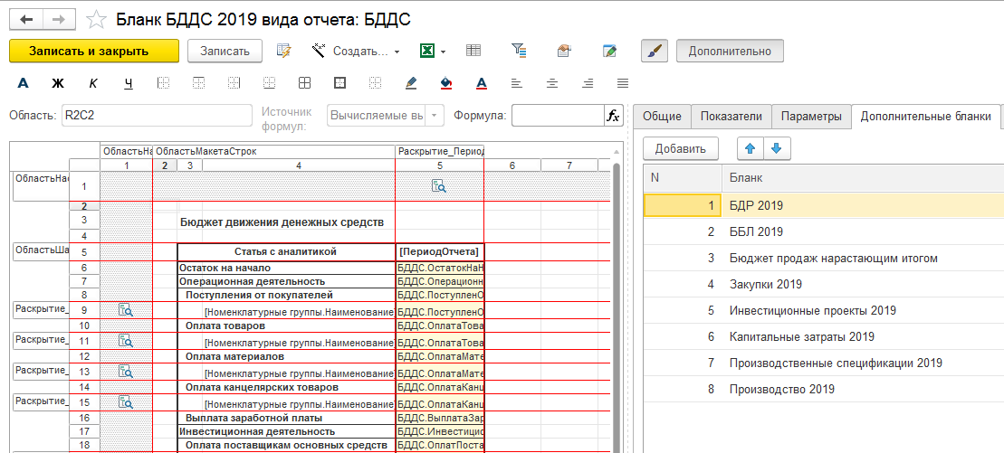
Бланк с закладками.
Функционал доступен только для многопериодных бланков.
Notes:
Подсистема корпоративные закупки обеспечивает исполнение планов предприятия в закупке ТРУ (товаров, работ, услуг) конкурентным способом (а именно с помощью подготовки и проведения закупочных процедур), что расширяет функционал ЕРП. Встраивание функционала «Корпоративные закупки» выполнено так, чтобы функционал по товарному планированию и закупкам конфигурации «1С:ERP.Управление предприятием», работал в полном объеме, независимо от использования или не использования функционала «Корпоративные закупки». Для использования подсистемы, необходимо включить опцию «Использовать корпоративные закупки» и провести первичную настройку.
Валюта учета закупок - выполняет роль управленческой валюты, в которую выполняется пересчет любых данных по закупочной деятельности. Для организаций, ведущих учет по 223-ФЗ валюта всегда должна принимать значение RUB. Остальные организации могут использовать ту валюту, в которой они хотят анализировать закупочную деятельность.
Тип цен для расценки потребности - используется для расчета стоимости закупаемых ресурсов. Как правило, это цены планового отдела. Контроль лимитов выполняется по стоимости, рассчитанной от плановых цен.
Периодичность закупок – значение по умолчанию «месяц». Рекомендованное значение «месяц». Определяет периодичность планов закупок и их актуализации.
Параметры планирования закупочных процедур задают значения по умолчанию для расчета длительности закупочных процедур в правилах закупки.
Разделять номенклатуру по категорийным менеджерам – если флаг установлен, то закупаемые ТРУ будут доступны только конкретным менеджерам в конкретной организации. Используется в обработке «Помощник формирования СПЗ»
Правила закупки – правила разрабатываются отдельно для организаций, ведущих учет по 223-ФЗ и отдельно для всех остальных организаций. Нужно определить правила для организации. Можно использовать <По всем организациям>, <По всем категориям>. Обязательно только явное указание категорийного менеджера.
Характеристики номенклатуры – дублирует константу «использовать характеристики номенклатуры». Значение константы влияет на использование характеристик всех подсистемах конфигурации.

Slide 34
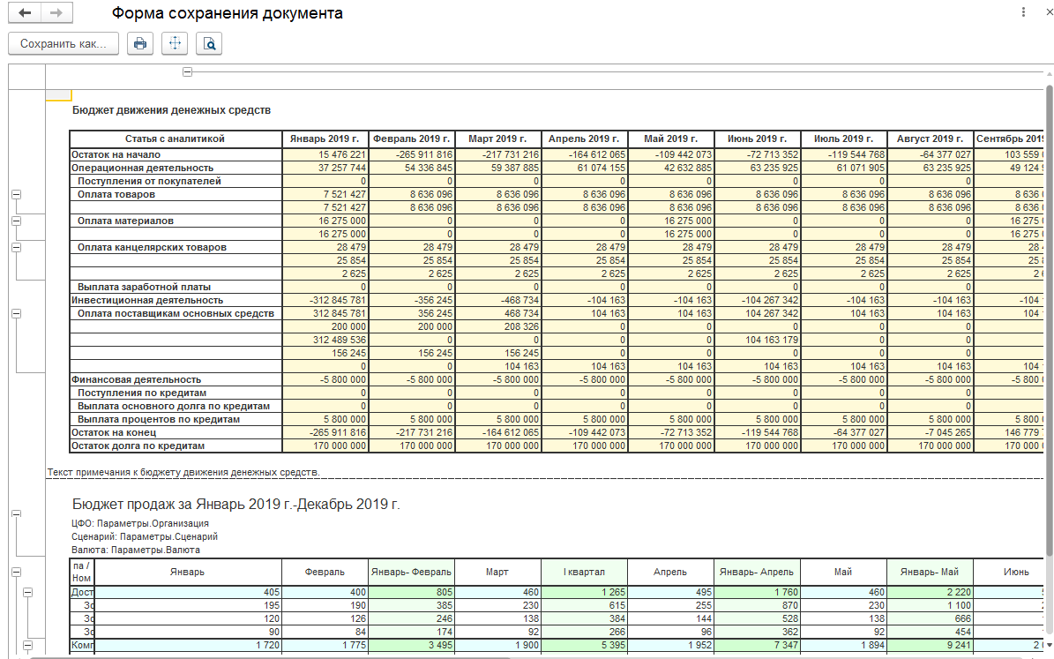
Бланк с закладками.
Notes:
Подсистема корпоративные закупки обеспечивает исполнение планов предприятия в закупке ТРУ (товаров, работ, услуг) конкурентным способом (а именно с помощью подготовки и проведения закупочных процедур), что расширяет функционал ЕРП. Встраивание функционала «Корпоративные закупки» выполнено так, чтобы функционал по товарному планированию и закупкам конфигурации «1С:ERP.Управление предприятием», работал в полном объеме, независимо от использования или не использования функционала «Корпоративные закупки». Для использования подсистемы, необходимо включить опцию «Использовать корпоративные закупки» и провести первичную настройку.
Валюта учета закупок - выполняет роль управленческой валюты, в которую выполняется пересчет любых данных по закупочной деятельности. Для организаций, ведущих учет по 223-ФЗ валюта всегда должна принимать значение RUB. Остальные организации могут использовать ту валюту, в которой они хотят анализировать закупочную деятельность.
Тип цен для расценки потребности - используется для расчета стоимости закупаемых ресурсов. Как правило, это цены планового отдела. Контроль лимитов выполняется по стоимости, рассчитанной от плановых цен.
Периодичность закупок – значение по умолчанию «месяц». Рекомендованное значение «месяц». Определяет периодичность планов закупок и их актуализации.
Параметры планирования закупочных процедур задают значения по умолчанию для расчета длительности закупочных процедур в правилах закупки.
Разделять номенклатуру по категорийным менеджерам – если флаг установлен, то закупаемые ТРУ будут доступны только конкретным менеджерам в конкретной организации. Используется в обработке «Помощник формирования СПЗ»
Правила закупки – правила разрабатываются отдельно для организаций, ведущих учет по 223-ФЗ и отдельно для всех остальных организаций. Нужно определить правила для организации. Можно использовать <По всем организациям>, <По всем категориям>. Обязательно только явное указание категорийного менеджера.
Характеристики номенклатуры – дублирует константу «использовать характеристики номенклатуры». Значение константы влияет на использование характеристик всех подсистемах конфигурации.

Slide 35
Бюджетные модели в линейке "Управление холдингом": Лучшие практики и типичные ошибки.
Спасибо за внимание!
Notes:
Корпоративные закупки 1С:ERP.УХ – результат объединения подсистем 1С:ЕРП (Закупки) и 1С:УХ (Корпоративные закупки).

